Slide 1

Programowanie asynchroniczne i aplikacja do rejestracji
Michał Pędziwiatr
Igor Lechowski

Slide 2
Plan prezentacji
Czym jest programowanie asynchroniczne?
Do czego i po co je stosować?
Jak to wygląda w Python (moduł asyncIO)
Omówienie frameworka Django
Jak działa nasza aplikacja?

Slide 3
Programowanie asynchroniczne
W tradycyjnym programowaniu zadania wykonywane są po kolei, dana część kodu musi się wykonać żeby program mógł przejść dalej.
W podejściu asynchronicznym taka kolejność nie musi zachowana – może zależeć od czynników zewnętrznych, spoza naszego programu.
Programowanie asynchroniczne umożliwia osiągnięcie współbieżności.

Slide 4
Współbieżność, czyli concurrency
Współbieżność oznacza że kilka zadań jest wykonywanych “jednocześnie”.
Osiągnięcie współbieżności pozwala na lepsze wykorzystywanie zasobów, poprawia wydajność i płynność działania aplikacji.
Może być to osiągane na wiele sposobów, w tym wielowątkowość lub programowanie asynchroniczne.
Sama asynchroniczność może być realizowana w wielu wątkach, lecz nie musi.

Slide 5
Działanie asynchroniczności na jednym wątku można omówić na przykładzie gry w szachy z wieloma przeciwnikami:
przy podejściu synchronicznym wykonujesz gry po kolei, musisz skończyć grę z jednym przeciwnikiem aby zacząć grę z kolejnym
w podejściu asynchronicznym po wykonaniu swojego ruchu zamiast czekać na ruch przeciwnika, idziesz wykonać ruch z kolejnym przeciwnikiem
Zakładając więc że nie musisz się zbyt długo zastanawiać nad swoimi ruchami (jesteś arcymistrzem), a przeciwnik zastanawia się dość długo, przy 10 przeciwnikach czas potrzebny na wszystkie gry skróciłby się niemal 10-krotnie.

Slide 6
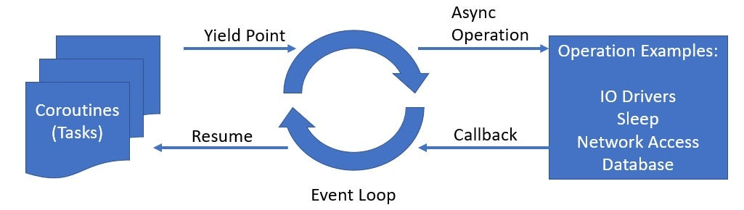
Event loop
Wracając do programowania, dzięki asynchroniczności, podczas gdy jakaś funkcja czeka np. na pobranie danych z bazy danych, kod może dalej się wykonywać i robić inne rzeczy.
Zadania (korutyny) czekają kolejce. Natomiast wybieraniem z kolejki zajmuje się pętla zwana pętlą zdarzeń czyli eventloop.

Slide 7
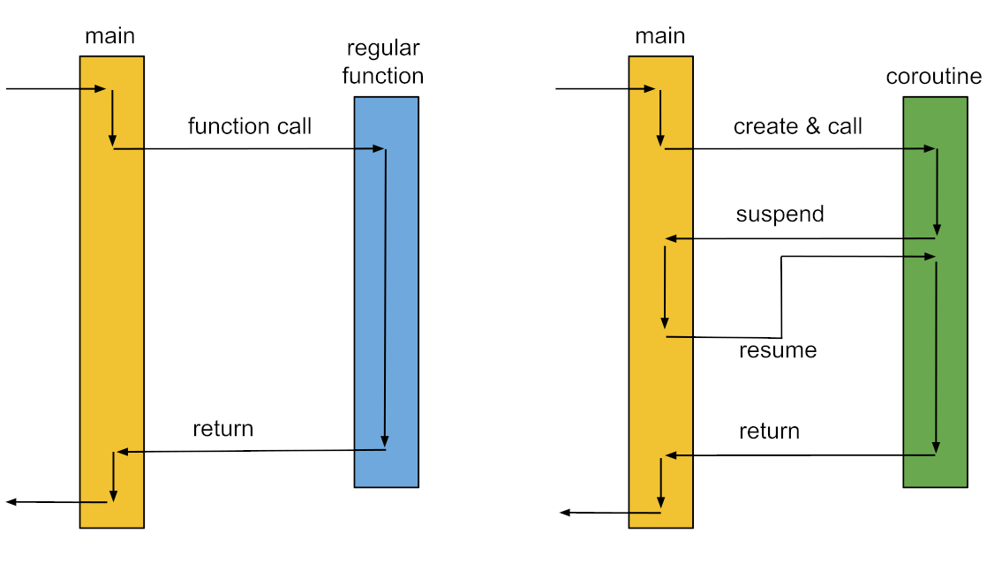
Podejście klasyczne vs asynchroniczne

Slide 8
Gdzie użyć asynchroniczności?
Asynchroniczności używa się najczęściej w zadaniach limitowanych przez wyjście lub wejście (I/O bound)
Przykłady:
czytanie z i zapis do plików czy bazy danych
zapytania do serwera
tworzenie responsywnego UI

Slide 9
asyncIO
Jest to biblioteka w Python
Umożliwia pisanie 1-wątkowego kodu asynchronicznego
Pozwala na pracę z korutynami
Bazuje na składni async/await
Dokumentacja asyncIO:
https://docs.python.org/3/library/asyncio-task.html

Slide 10
async i await
Async słuzy do definiowania korutyny
Await odpowiada za zawieszenie i wznawianie wykonywania tej korutyny

Slide 11
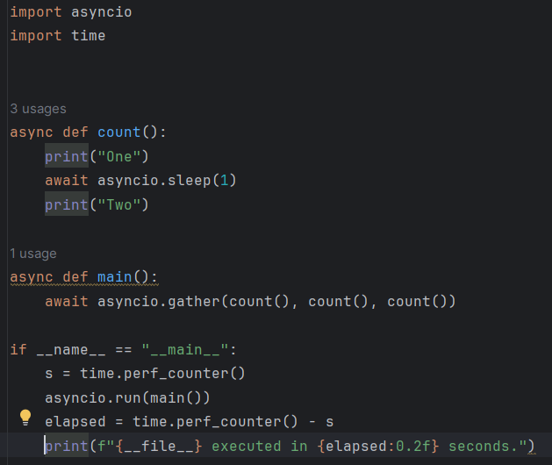
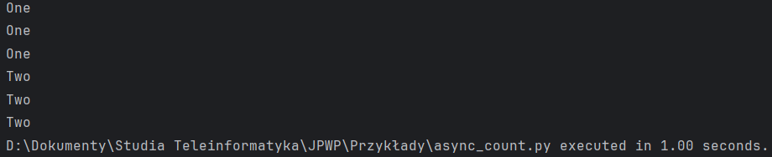
asyncio.sleep zawiesza wykonanie korutyny
asyncio.gather spowoduje, że obiekty zostaną uruchomione współbieżnie
asyncio.run uruchamia korutyne main()

Slide 12
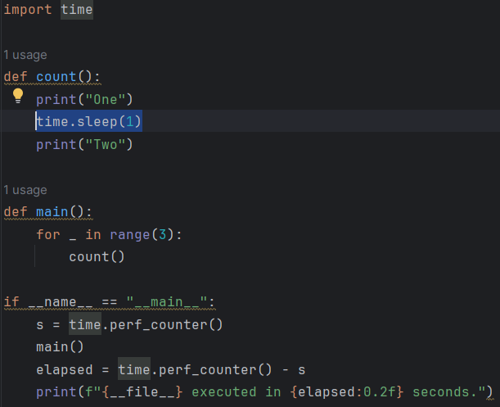
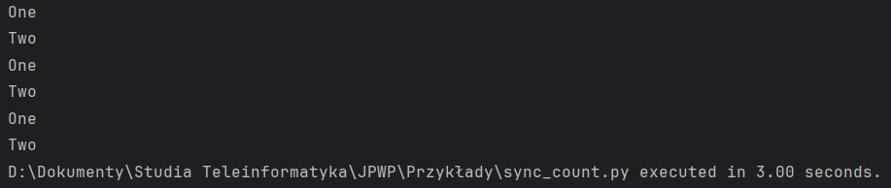
Kod wykonujący 3 takie same zadania, ale w wersji klasycznej (synchronicznej).
Wykonuje się 3x dłużej.

Slide 13
Asynchroniczność w Django
W naszej aplikacji używamy frameworka Django.
Stosunkowo niedawno, bo wersji Django 5.0 (powstała 4.12.2023) wprowadzono asynchroniczne wersje funkcji do systemu logowania i rejestracji użytkowników:
aauthenticate()
alogin()
alogout()
auser()

Slide 14
Aplikacja do logowania
Django models
Django forms
System uwierzytelniania w Django (Django.contrib.auth)
Django AppConfig

Slide 15
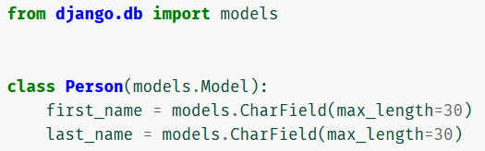
Models
Każdy model jest klasą w Pythonie, która jest podklasą django.db.models.Model
Każdy atrybut modelu reprezentuje pole bazy danych
Dzięki temu, Django daje automatycznie wygenerowane database-access API
Przykład użycia:

Slide 16
Forms
Służy do tworzenia formularzy na stronie internetowej
Są 2 metody HTTP używane przez forms: POST i GET
POST służy do wprowadzania zmian, np. w bazie danych, koduje przesyłane dane więc jest bezpieczny do rejestracji i logowania
GET zwykle jest używany do wyszukiwania czegoś

Slide 17
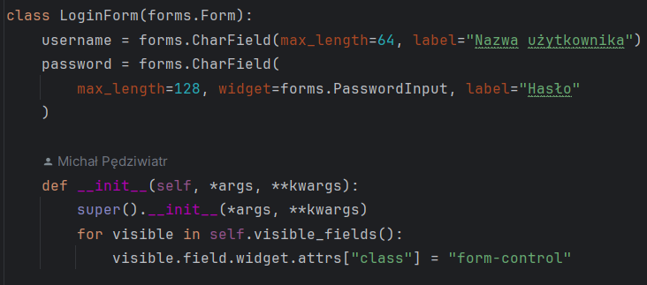
Przykład użycia Forms

Slide 18
Uwierzytelnianie użytkowników
Służy do tego funkcja authenticate()
Sprawdza ona poświadczenia w bazie danych i zwraca obiekt użytkownika, jeśli są prawidłowe.
Jeśli są nieprawidłowe lub backend zwróci PermissionDenied, funkcja authenticate() zwraca None.
Musi być poprzedzona funkcją login(), aby zalogować użytkownika.

Slide 19
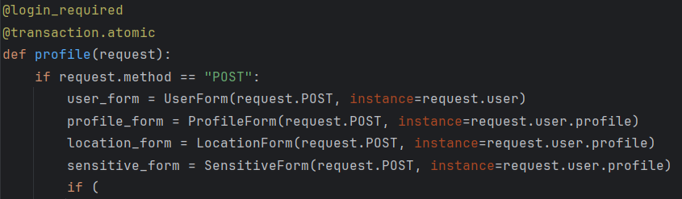
Widoki w Django można zabezpieczyć przed nieautoryzowanym dostępem dzięki dekoratorom:
@login_required
@user_passes_test
Trzeba taki dekorator umieścić przed fragmentem kodu, który chcemy zabezpieczyć.

